Slide 1
DPOC
(Doença Pulmonar Obstrutiva Crônica)

Slide 2
Grupo:
Luciana Risi
Maria Emília Cichon
Marina Santos
Winnie Prado
8971652
8711773
8972009
8971818

Slide 3
Dados do paciente:
Origem ???
Nome: Leandro Barbosa
Idade: 41 anos
Profissão: Professor
Estado civil: Solteiro
Outras informações:
Etilista
Tabagista
Classe média

Slide 4
Problemas de Saúde
Diabetes Mellitus tipo 2
Hérnia de disco
DPOC
O que é isso?

Slide 5
DPOC: DOENÇA PULMONAR OBSTRUTIVA CRÔNICA

Slide 6
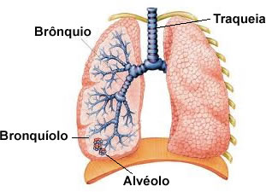
DPOC: DOENÇA PULMONAR OBSTRUTIVA CRÔNICA
Afeta partes do sistema respiratório
Bronquite crônica
(inflamação dos brônquios)
Enfisema pulmonar
(destruição dos alvéolos)

Slide 7
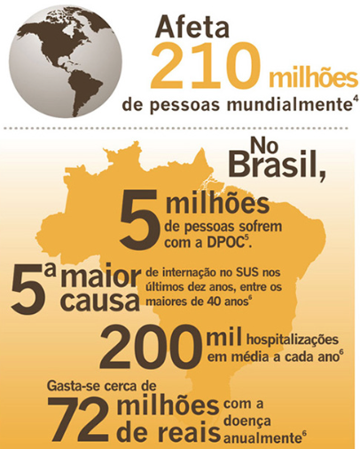
DPOC: DOENÇA PULMONAR OBSTRUTIVA CRÔNICA

Slide 8
DPOC: DOENÇA PULMONAR OBSTRUTIVA CRÔNICA
Sintomas
Falta de ar
Tosse
Produção de catarro com ou sem chiado no peito
Mudança de cor o muco
Aperto no peito
Febre
Lábios e unhas azulando

Slide 9
DPOC: DOENÇA PULMONAR OBSTRUTIVA CRÔNICA
Fatores de risco
Tabagismo
Irritantes químicos
Infecções respiratórias graves na infância
Condição socioeconômica
Poluição atmosférica
Desnutrição
Asma não tratada

Slide 10
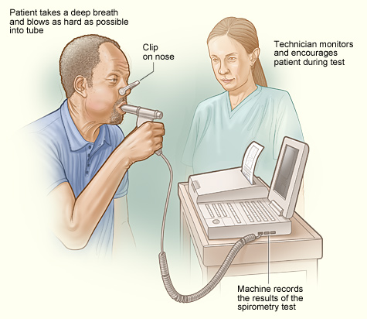
DPOC: DOENÇA PULMONAR OBSTRUTIVA CRÔNICA
Diagnóstico
Exames:
Clínico: indícios de tabagismo e irritantes pulmonares (poluição, poeira)
Oximetria
Espirometria

Slide 11
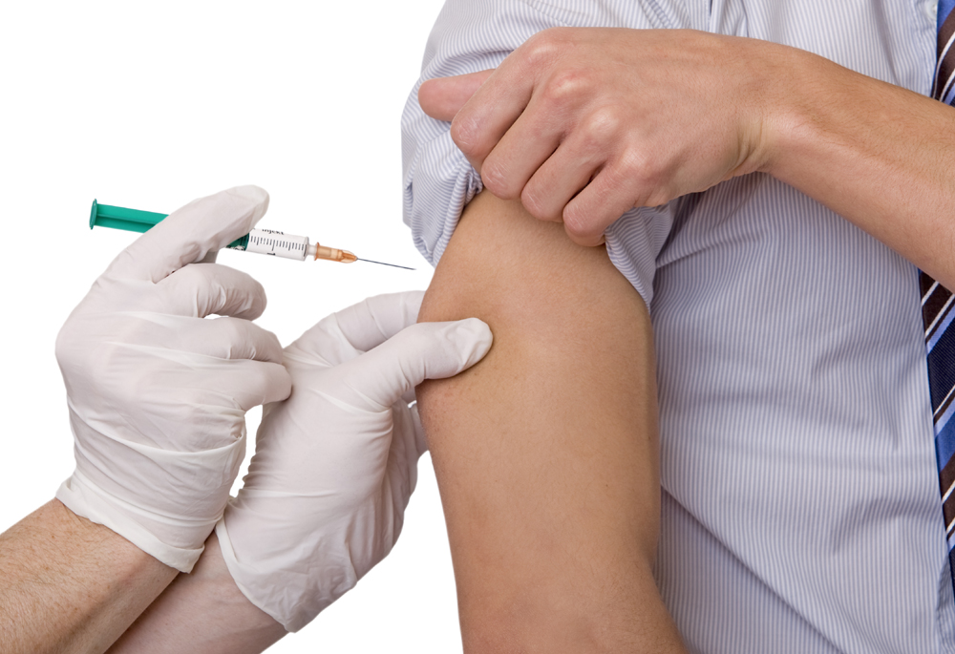
DPOC: DOENÇA PULMONAR OBSTRUTIVA CRÔNICA
Prevenção
Para diminuir os riscos de uma exacerbação:
Evitar ambientes muito poluídos
Evitar fatores de risco que possam irritar os pulmões
Vacinação: antipneumocócica (a cada 5 anos) e antiinfluenza (anualmente)
Reabilitação pulmonar (exercícios físicos)
Aconselhamento nutricional

Slide 12
DPOC: DOENÇA PULMONAR OBSTRUTIVA CRÔNICA
Tratamento
Não tem cura
Níveis:
ambulatorial
hospitalar
Farmacológico
Oxigenoterapia

Slide 13
Tecnologia dura
FARMACOLÓGICO
Ordem de escolha (tratamento proposto depende da gravidade e frequência dos sintomas)
Evidências clínicas
Farmacoterapia (broncodilatadores de curta e longa ação, corticoides inalatórios e sistêmicos)
Tratamento

Slide 14
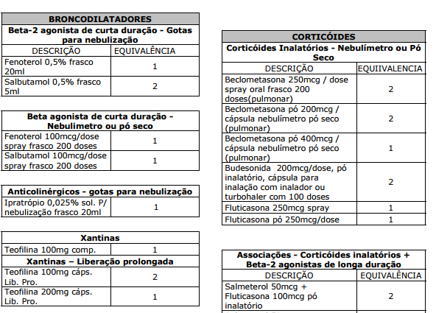
medicamentos aprovados para o tratamento de portadores de dpoc

Slide 15
GOVERNO DE SÃO PAULO VOLTA ATRÁS E MEDICAMENTOS PARA DPOC SERÃO FORNECIDOS
Resolução SS-116,de 11/11/15 suspende o fornecimento de medicamentos de alto custo aos pacientes com DPOC no Estado de São Paulo.
Após a mobilização dos pneumologistas, da Sociedade Paulista de Pneumologia e Tisiologia e da Associação dos Portadores de DPOC, a resolução foi revogada em 02/12/15. Essa ação conjunta resulta na permanência da Resolução SS-278 26/07/07 que garante o acesso ao tratamento da DPOC.

Slide 16
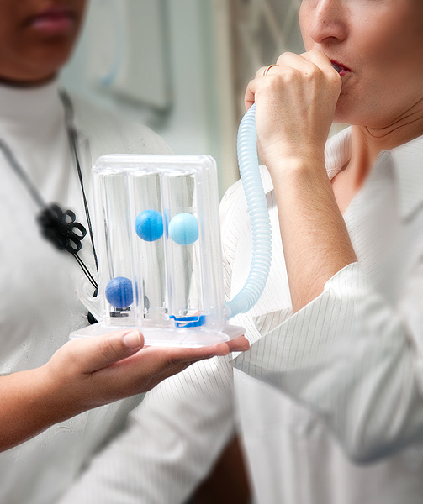
Outras tecnologias em saúde para o tratamento
TRATAMENTO NÃO-FARMACOLÓGICO E VACINAÇÃO
-Redução de fatores de risco e vacinação
REABILITAÇÃO PULMONAR
-Treinamento físico
-Aconselhamento nutricional
PROCEDIMENTOS CIRÚRGICOS
-Cirurgia redutora de volume pulmonar
-Transplante

Slide 17
SERVIÇOS DE SAÚDE
Tecnologia leve
Atenção Primária
Estratégia de Saúde da Família (ESF): leva serviços multidisciplinares às comunidades por meio das Unidades Básicas de Saúde (UBSs) -> disponibilizam consultas, exames, vacinas, radiografias e outros procedimentos
Atuam próximo das famílias
Melhor adesão ao tratamento
Diminuição do número de internações hospitalares

Slide 18
Abordagem de tratamento
Multidisciplinar, tendo apoio de médico pneumologista, nutricionista, fisioterapeuta, educador físico e etc.

Slide 19
DPOC: DOENÇA PULMONAR OBSTRUTIVA CRÔNICA

Slide 20
Referências
Menezes, A.M., Padilla R. P., Jardim J. R. et al. Chronic obstructive pulmonary disease in five Latin American cities (the PLATINO study): a prevalence study. Lancet 2005; 366: 1875-81
Global Initiative for Chronic Obstructive Lung Disease (GOLD), Global Strategy for the Diagnosis, Management and Prevention of Chronic Obstructive Pulmonary Disease. Revised 2013. Disponivel em: http://www.goldcopd.org/guidelines-global-strategy-for-diagnosis-management.html.
Murray, C.J.L. et al. Alternative projections of mortality and disabilityby cause 1990-2020: Global burden of disease study. Lancet 1997: 349; 1458-1504
Portal do Ministério da Saúde. Disponível em http://portalsaude.saude.gov.br.
Associação Brasileira de Portadores de DPOC. Disponível em: www.dpoc.org.br
Caderno de Atenção Básica. Ministério da Saúde. Disponível em http://bvsms.saude.gov.br/bvs/publicacoes/doencas_respiratorias_cronicas.pdf

